Slide 1

Svetlo
Slnečné žiarenie svetlo a teplo

Slide 2
Optika
Optika je časť fyzika ktorá sa zaoberá vznikom a šírením svetla.
Svetlo sa šíri zo zdrojov svetla optickým prostredím.
Telesá okolo nás môžeme rozdeliť na :
Zdroje svetla (Slnko, žiarovka, žiarivka, plameň,...)
Osvetlené telesá (Mesiac, planéty, jablko, ôsmak ...)

Slide 3
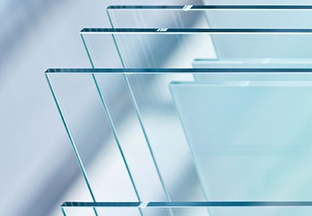
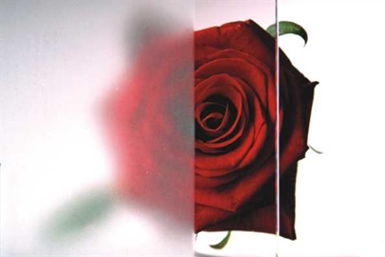
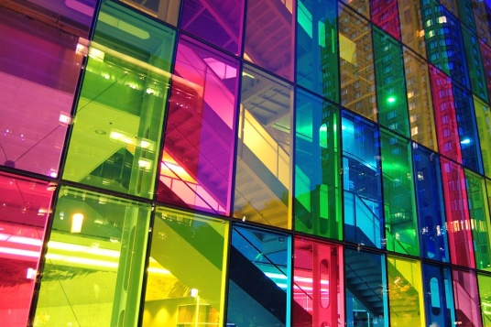
Optické prostredie
Optické prostredie môže byť:
priehľadné (vzduch, vákuum, sklo,...)
priesvitné (mliečne sklo)
nepriehľadné (drevo, železo, betón,...)
farebné (farebné sklo)

Slide 4
Slnečné žiarenie
Dopadá zo Slnka zo vzdialenosti 150 miliónov kilometrov asi 8 minút.
Zložky slnečného žiarenia:
infračervené žiarenie 45%
viditeľné svetlo 48%
ultrafialové žiarenie 7%
Slnečná konštanta je miera slnečnej energie, ktorú dodáva Slnko zemskému povrchu.
Číselne sa vyjadruje ako množstvo tepla, ktoré prijme 1 cm² zemského povrchu za 1 minútu.
Je to približne 8,2 J na 1 cm² za 1 minútu.

Slide 5
Ďakujem za pozornosť!
Zdroj obrázkov : internet

